Slide 1
第三章
碰 撞

Slide 2


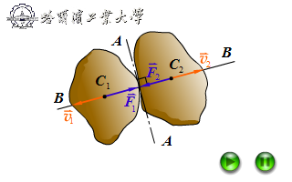
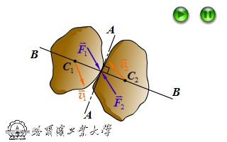
§ 3－1 碰撞的分类·碰撞问题的简化
1.碰撞的分类
对心碰撞
完全弹性碰撞
光滑碰撞
偏心碰撞
弹性碰撞
正碰撞
非光滑碰撞
塑性碰撞
斜碰撞
碰撞时两物体间的相互作用力称为碰撞力

Slide 3

2.对碰撞问题的两个简化
碰撞现象的特点
碰撞时间极短（一般为 ）
速度变化为有限值
加速度变化相当巨大
碰撞力极大
碰撞问题的简化
普通力的冲量忽略不计
因此在碰撞过程中,物体的位移忽略不计.

Slide 4
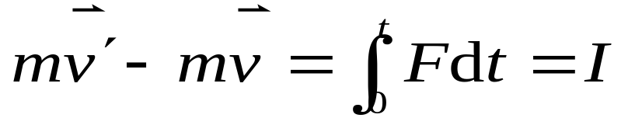
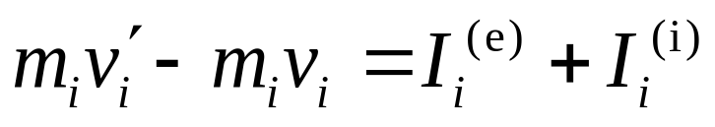
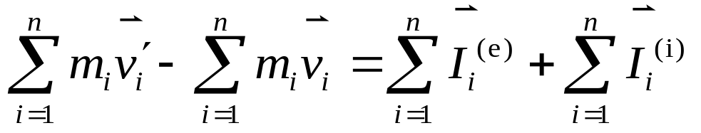
§ 3－2 用于碰撞过程的基本定理
1.用于碰撞过程的动量定理——冲量定理
质点的动量定理为
质点系

Slide 5
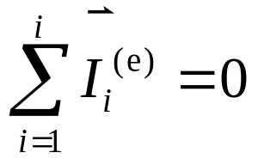
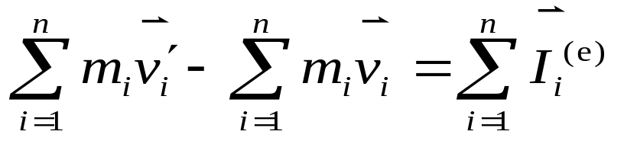
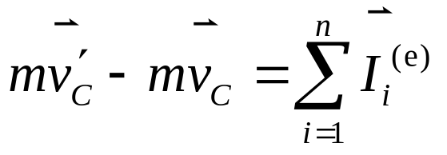


因为
－－用于碰撞过程的质点系动量定理
冲量定理
质点系在碰撞开始和结束时动量的变化，等于作用于质点系的外碰撞冲量的主矢。
式中 和 分别是碰撞开始和结束时质心的速度

Slide 6
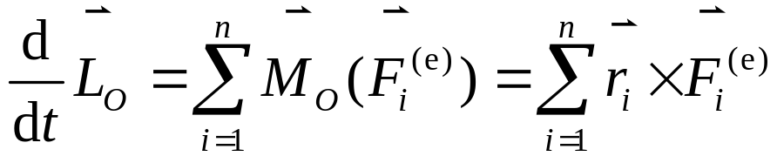
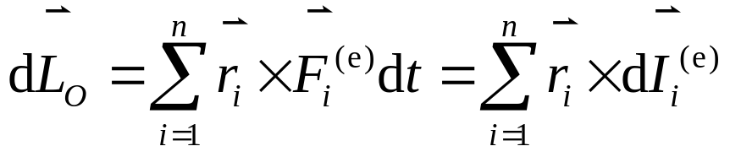
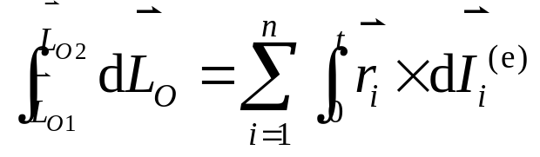
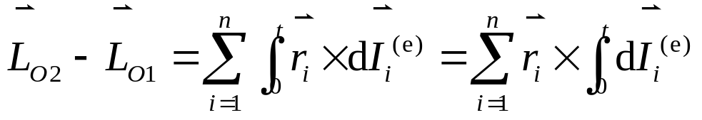
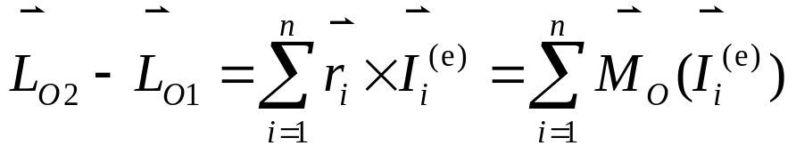
2.用于碰撞过程的动量矩定理——冲量矩定理
质点系动量矩定理
上式可写成
质点系在碰撞开始和结
束时对点O的动量矩的
变化，等于作用于质点
系的外碰撞冲量对同一
点的主矩。
－－用于碰撞过程的动量矩定理，冲量矩定理

Slide 7
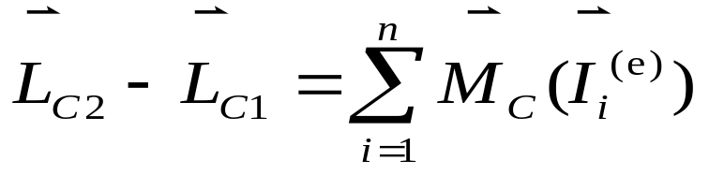
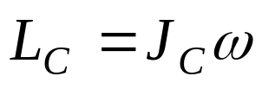
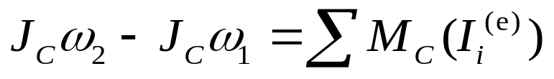
3.刚体平面运动的碰撞方程
－－用于刚体平面运动碰撞过程中的基本定理
用于碰撞过程的质点系相对于质心的动量矩定理
对于平行于其对称面的平面运动刚体
－－刚体平面运动的碰撞方程

Slide 8


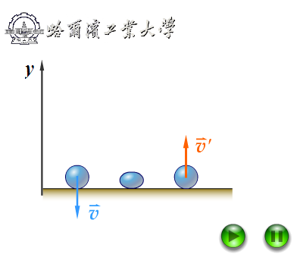


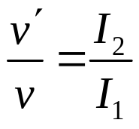
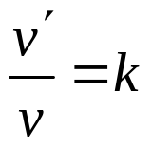
§ 3－3 质点对固定面的碰撞·恢复因数
第一阶段碰撞冲量为
第二阶段碰撞冲量为
于是得
常数k 恒取正值
称为恢复因数

Slide 9
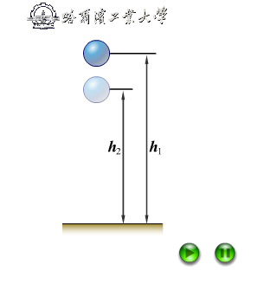
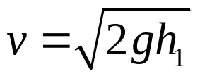
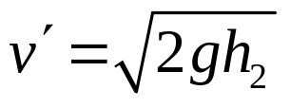
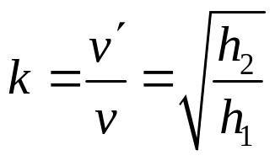
恢复因数的试验测定
于是得恢复因数
几种材料的恢复因数见表
碰撞物体的材料 | 铁对铅 | 木对胶木 | 木对木 | 钢对钢 | 象牙对象牙 | 玻璃对玻璃
恢复因数 | 0.14 | 0.26 | 0.50 | 0.56 | 0.89 | 0.94

Slide 10
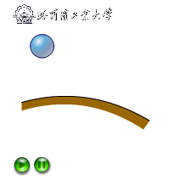
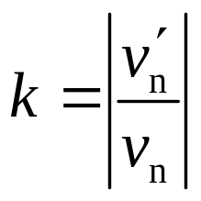
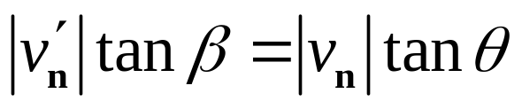
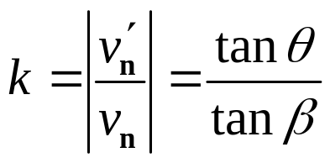
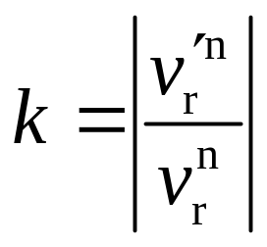
0<k<1---弹性碰撞
k=1---完全弹性碰撞
k=0---非弹性碰撞或塑性碰撞
斜碰撞：
此时定义恢复因数为
在不考虑摩擦的一般情况下

Slide 11


§ 3－4 碰撞问题举例
例3－1
两物体的质量分别为 和 ，恢复因数为k，产生对心正碰撞.
求：碰撞结束时各自质心的速度和碰撞过程中动能的损失.

Slide 12
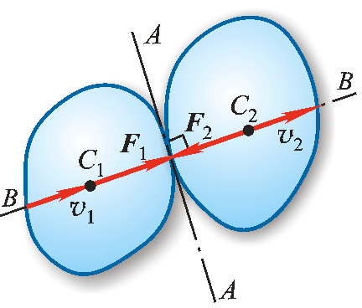

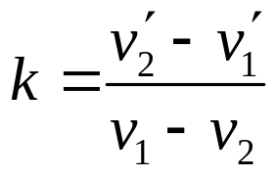
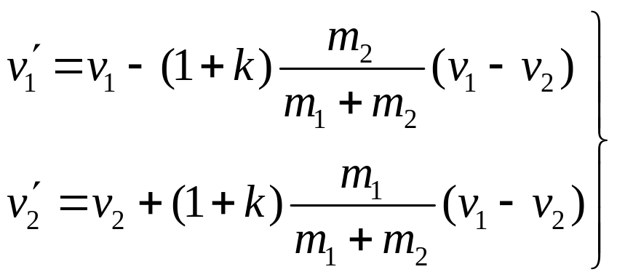
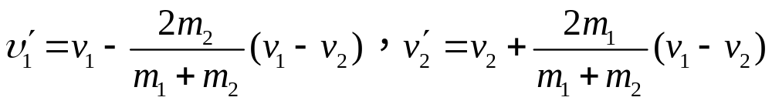
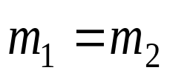
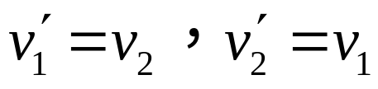
解：
（a）
（b）
（c）
在理想情况下, k=1,有
如果
则
即两物体在碰撞结束时交换了速度

Slide 13
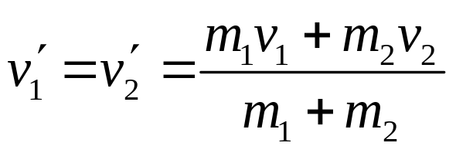
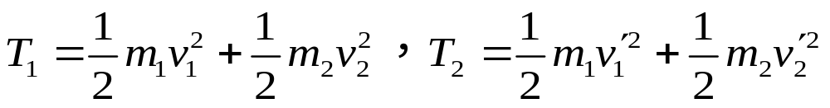
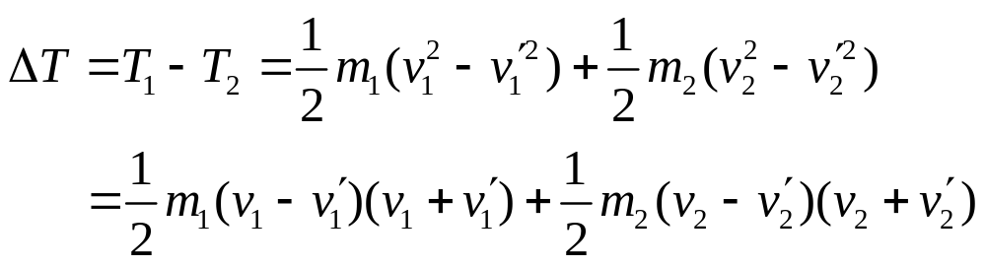
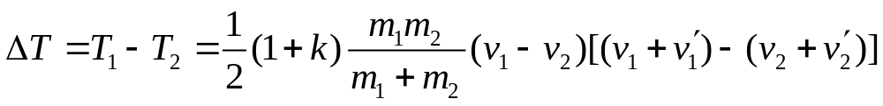
当两物体做塑性碰撞时，即k=0，有
即碰撞结束时两物体速度相同，一起运动

Slide 14
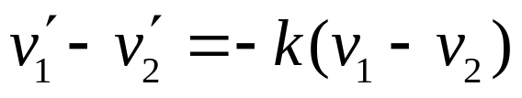
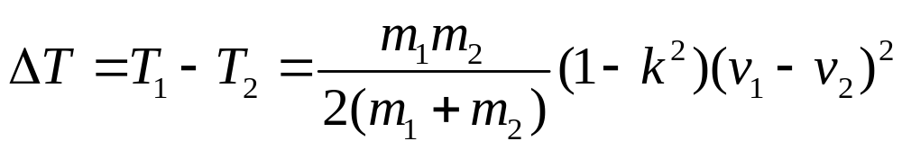

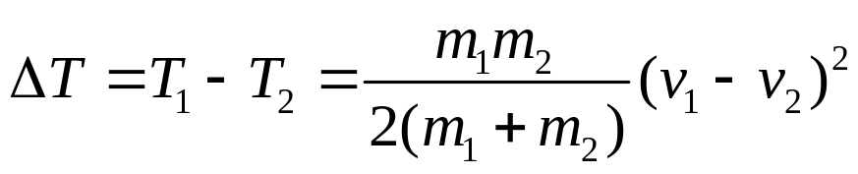

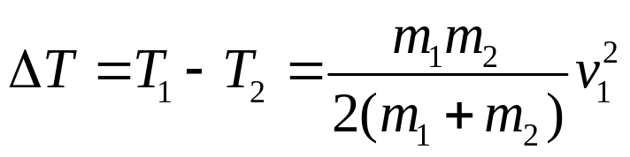
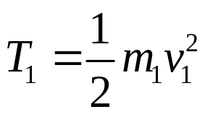
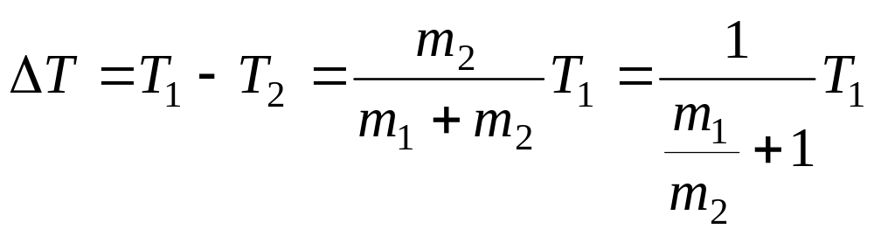
（d）
在理想情况下
k＝1
在塑性碰撞时
k=0
动能损失为
若
则动能损失为
注意到

Slide 15




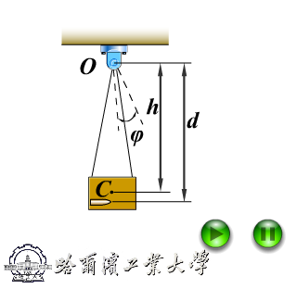
例3－2
如图所示为一测量子弹速度的装置，称为射击摆，其是一个悬挂于水平轴O的填满砂土的筒，当子弹水平射入砂筒后，使筒绕轴O转过一偏角 ，测量偏角的大小即可求出子弹的速度，已知摆的质量为 ，对于轴O的转动惯量为 摆的重心C到轴O的距离为h，子弹的质量为 ，子弹射入砂筒时子弹到轴O的距离为d，悬挂索的重量不计。
求：子弹的速度

Slide 16

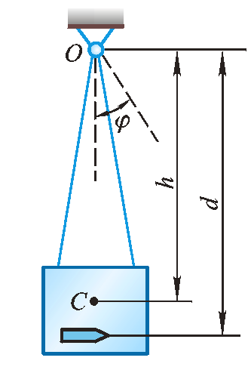
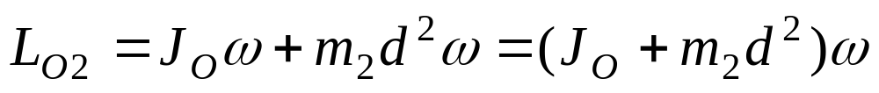

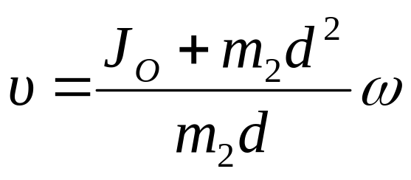
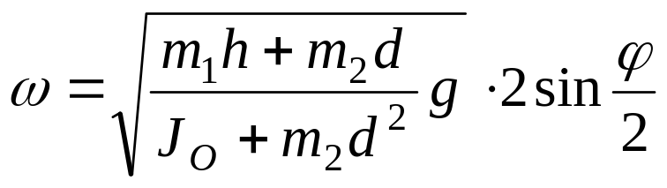
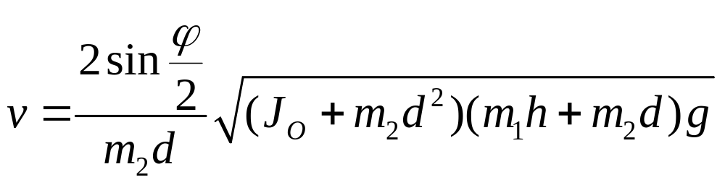
解：
因
应用动能定理有

Slide 17


例3－3
均质细杆长l，质量为m，速度为 平行于杆，杆与地面成θ角，斜撞于光滑地面，设为完全弹性碰撞.
求：撞后杆的角速度.

Slide 18














解：
（a）
（b）
（c）
有
选质心为基点，有
沿y轴投影，有

Slide 19




§ 3－5 碰撞冲量对绕定轴转动刚体的作用·撞击中心
1.定轴转动刚体受碰撞时角速度的变化
即
角速度的变化为

Slide 20





2.支座的反碰撞冲量·撞击中心
应用冲量定理有：
因为
由此可见，一般情况下，在轴承处将引起碰撞冲量.

Slide 21







若：
即要求外碰撞冲量与y轴垂直即 必须垂直于
支点O与质心C的连线
设质心C到轴O的距离为a
式中l=OK
点K是外碰撞冲量 的作用线与OC 的交点
点K 称为撞击中心
当外碰撞冲量作用于物体质量对称平面内的撞击中心，且
垂直于轴承中心与质心的连线时，在轴承处不引起碰撞冲量.

Slide 22

例3－4
均质杆质量为m，长为2a，其上端由圆柱铰链固定，杆由水平位置无初速地落下，撞上一固定的物块，设恢复因数为k.
求（1）轴承的碰撞冲量
（2）撞击中心的位置

Slide 23









解：
应用动能定理：
由恢复因数
对点O的冲量矩定理为
冲量定理

Slide 24




则
由上式可见
当
此时撞于撞击中心
由上式得

